Slide 1
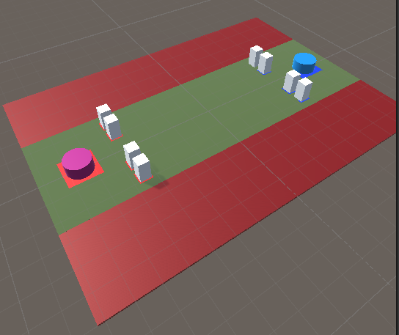
각 진형별 넥서스 배치 위치
및 넥서스 오브젝트
기본 필드 바닥(녹색)
캐릭터 , 미니언이 이동할 수 있는 공간
기본 필드 바닥(빨간색)
캐릭터 , 미니언이 이동할 수 없는 공간 이동할 수 없어도 화면에 보여주게 될 지형
타이틀 화면에서 타워 카드 배치 시
설치 되는 진형별 타워 위치
및 타워 오브젝트

Slide 2
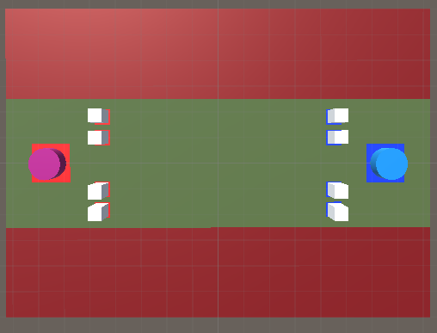
레드팀 타워4
블루팀 타워4
레드팀 타워2
블루팀 타워2
레드팀 넥서스
블루팀 넥서스
레드팀 타워1
블루팀 타워1
레드팀 타워3
블루팀 타워3

Slide 3
레드팀 캐릭터 스폰 위치
블루팀 캐릭터 스폰 위치

Slide 4
근
근거리 미니언
원
원거리 미니언
레드팀 미니언 스폰 위치
블루팀 미니언 스폰 위치
원
근
근
원
원
근
근
원
원
근
근
원

